Slide 1
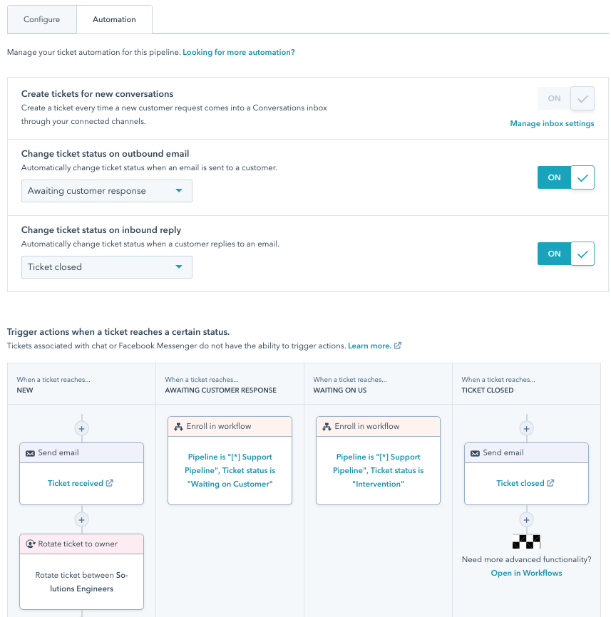
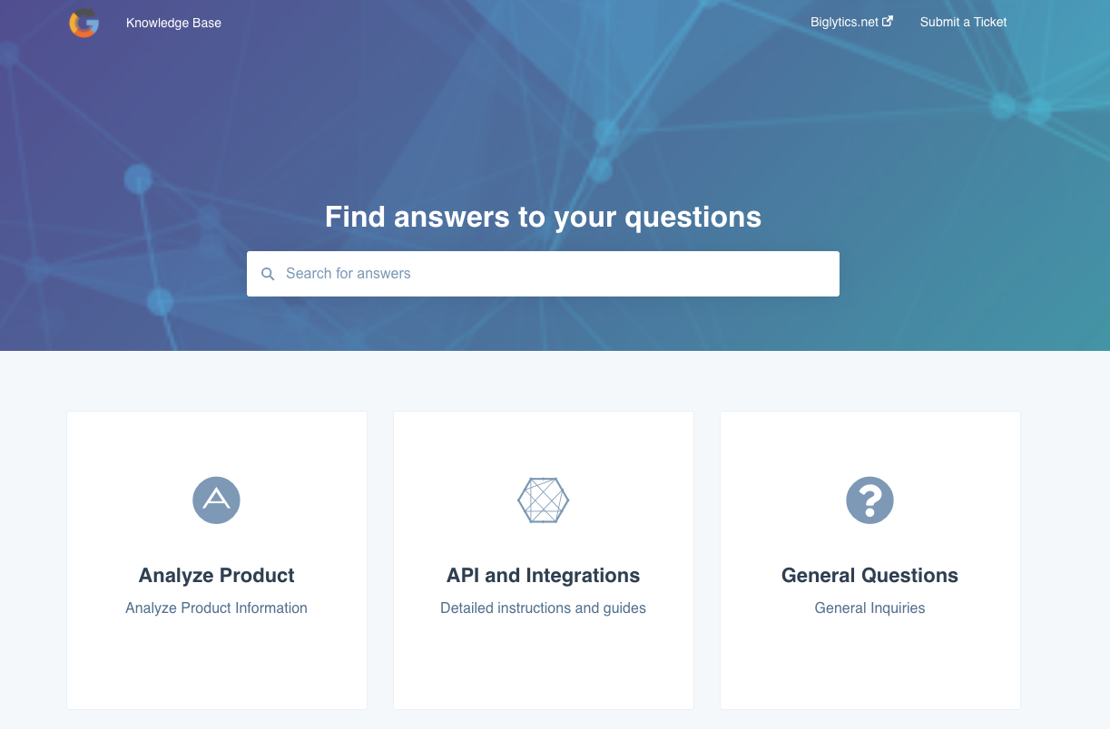
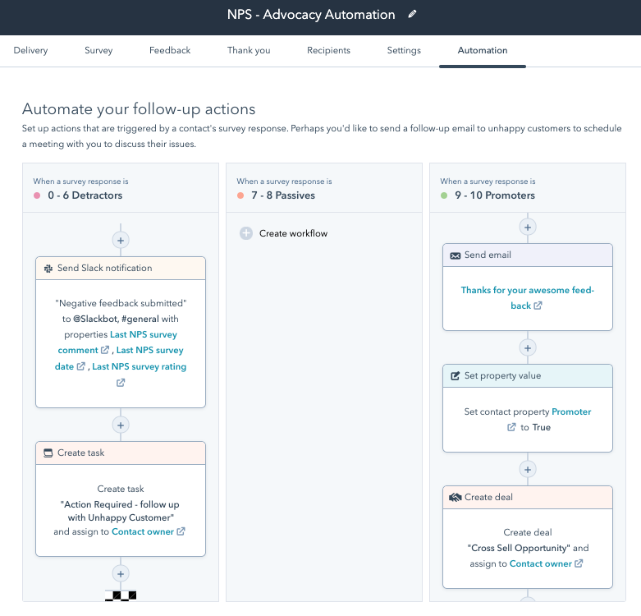
Service Hub Pro
Service Hub Pro ofrece un sistema avanzado de asistencia para el crecimiento de equipos con funciones y exigencias especializadas
Deleita a los clientes a gran escala
• Automatización del estado de los tickets
• Direccionamiento de tickets inteligente
• Procesamiento de tickets inteligente
Ayuda a los clientes a solucionar sus problemas
• Bots de soporte y asistencia
• Base de conocimientos
• Acceso restringido y base de conocimientos multilingüe
Mide y mejora la experiencia del cliente
• Net Promoter Score®, CES y Encuestas CSAT
• Automatización para la promoción
• Informes de datos y tendencias
más todas las potentes funciones de nuestras herramientas gratuitas.
Organiza los contactos y las empresas
Directamente en el HubSpot CRM
Gestión de contactos e informes
Ventas, marketing y herramientas de CRM

